Slide 1
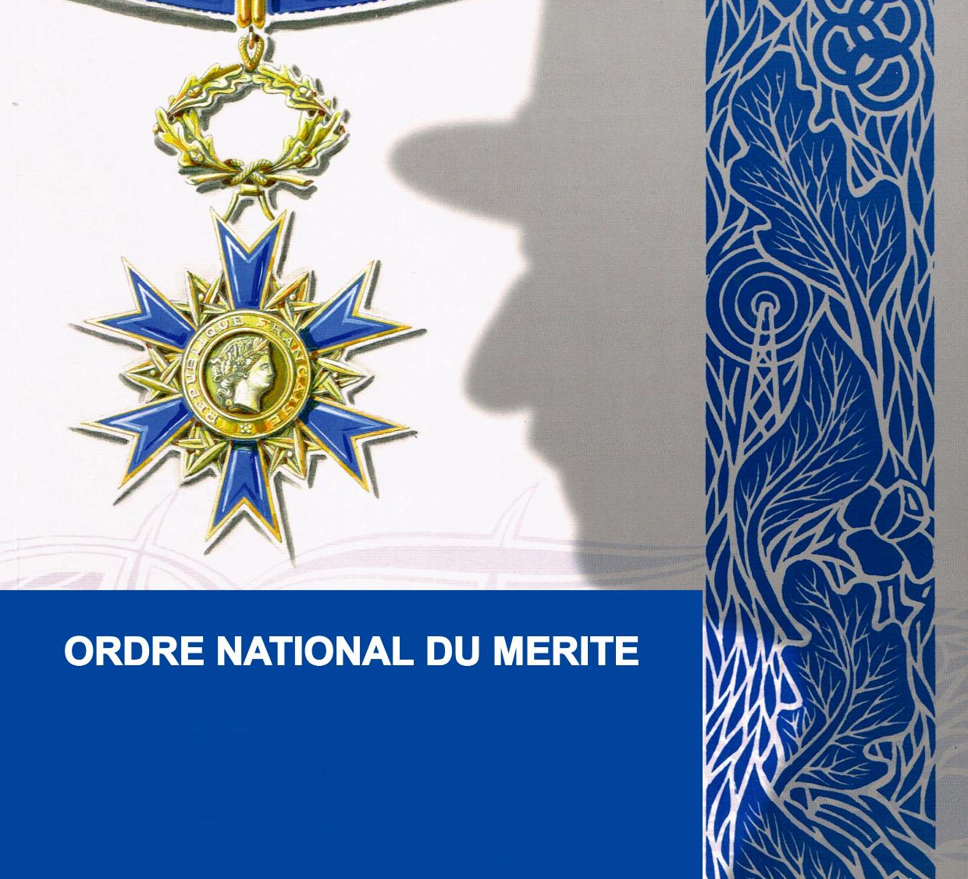
Association Nationale
des Membres
de l’Ordre National du Mérite
Tome 1 YM
17/06/2022

Slide 2
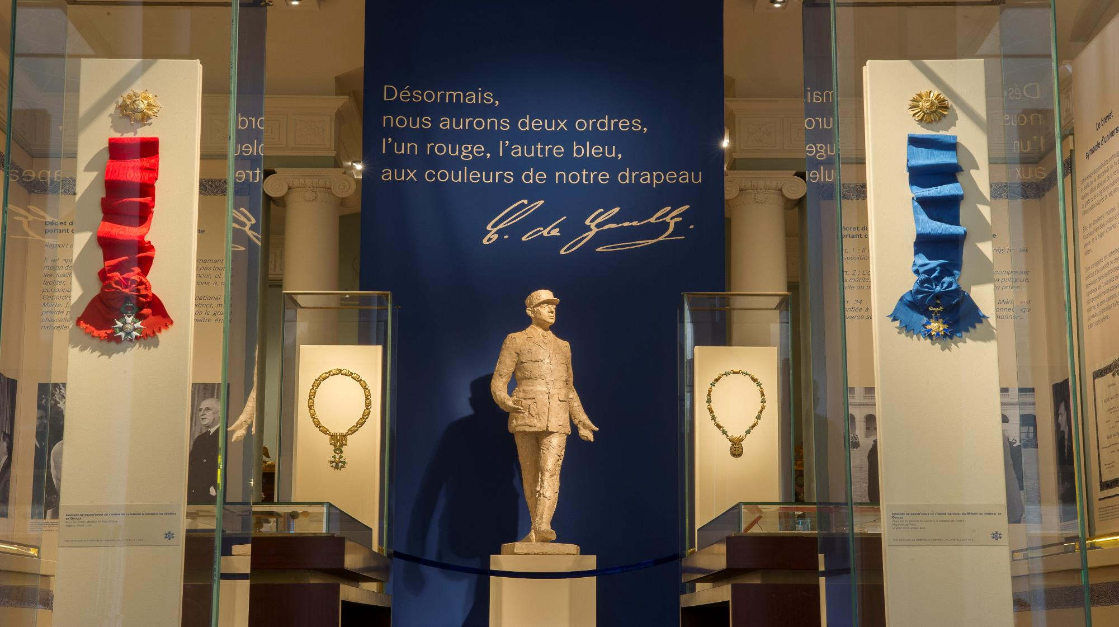
L’ordre national du Mérite a été créé par le général de Gaulle le 3 décembre 1963,
il vient seconder l’ordre de la Légion d’honneur.

Slide 3
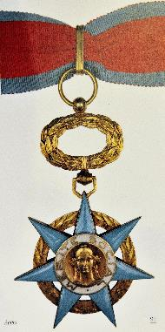
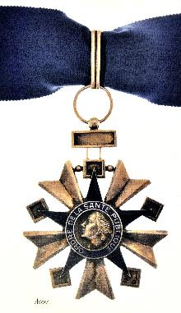
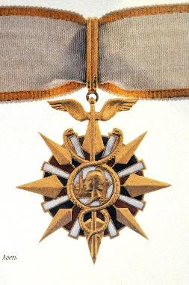
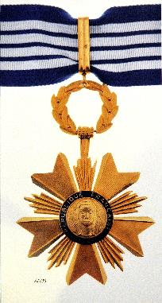
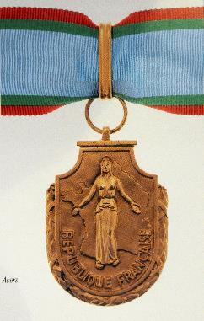
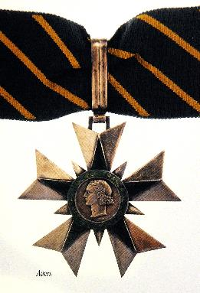
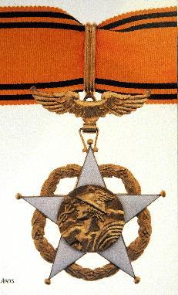
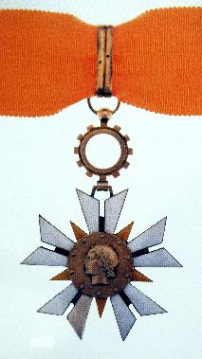
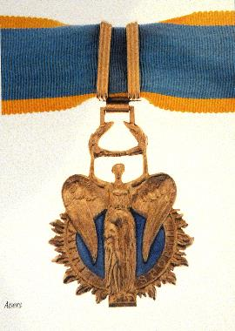
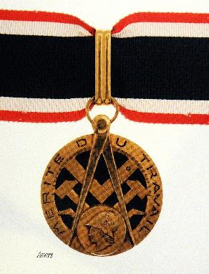
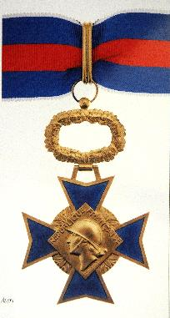
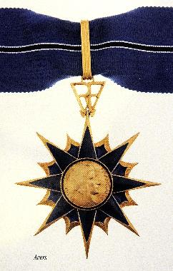
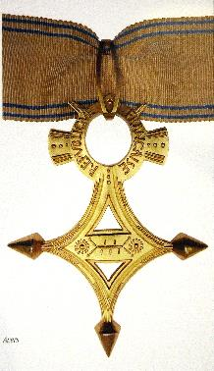
Ordre du Mérite social
25 octobre 1936
Ordre de la Santé publique
18 février 1938
Ordre du Mérite commercial et industriel
27 mai 1939
Ordre du Mérite artisanal
11 juin 1948
Ordre du Mérite touristique
27 mai 1949
Ordre du Mérite combattant
14 septembre 1953
Ainsi sont regroupés dans un second ordre national 13 ordres ministériels
Ordre du Mérite postal
14 novembre 1953
Ordre de l’Économie nationale
6 janvier 1954
Ordre du Mérite sportif
6 juillet 1956
Ordre du Mérite du travail
21 janvier 1957
Ordre du Mérite militaire
22 mars 1957
Ordre du Mérite civil
14 octobre 1957
Ordre du Mérite saharien
4 avril 1958

Slide 4
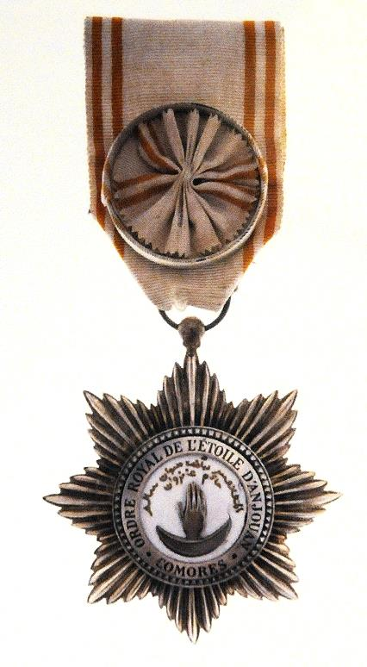
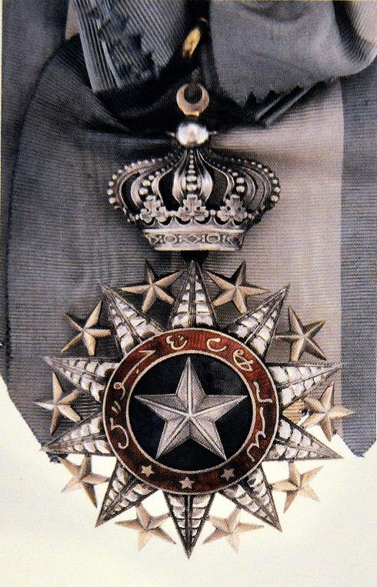
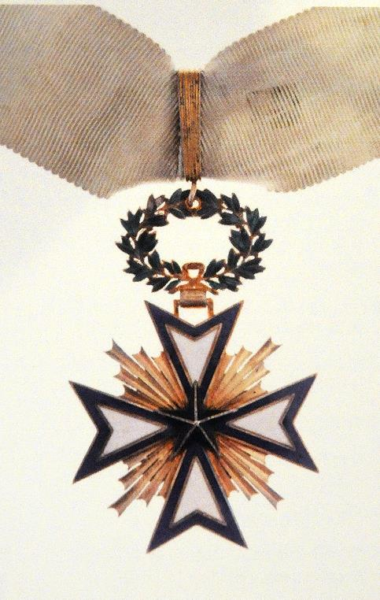
Ordre de l’Étoile d’Anjouan
12 septembre 1896
Ordre du Nichan el-Anouar
23 mai 1896
Ordre de l’Étoile noire
23 mai 1896
ainsi que trois ordres coloniaux et de la France d’Outre-mer

Slide 5
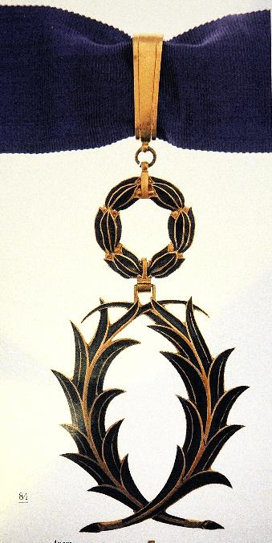
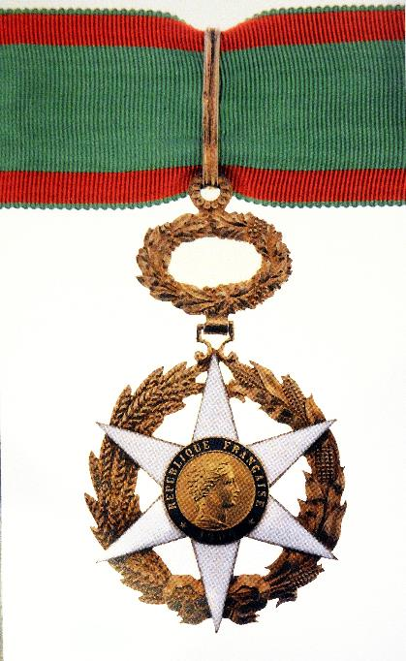
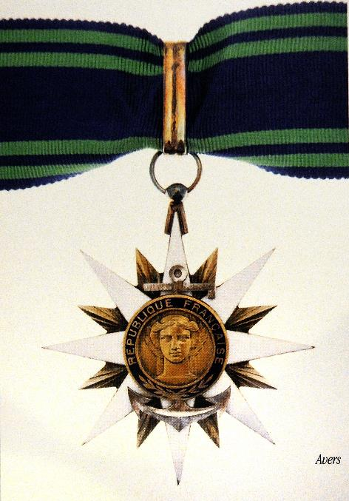
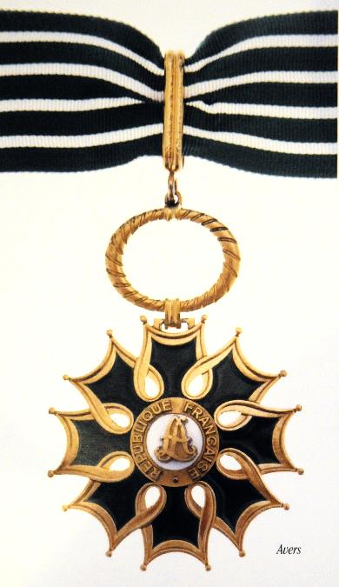
Seuls les ordres suivants sont conservés
Les Palmes académiques
4 octobre 1955
Le Mérite agricole
7 juillet 1883
Le Mérite maritime
8 février 1930
Les Arts et Lettres
2 mai 1957

Slide 6
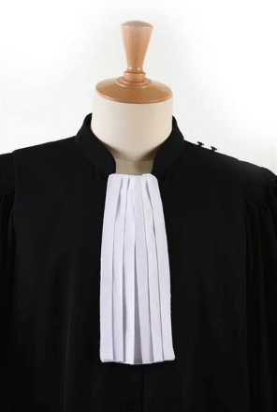
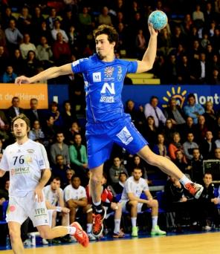
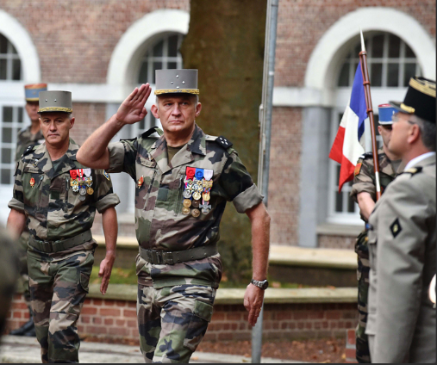
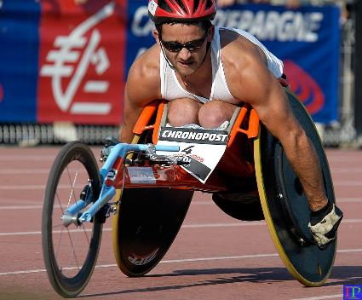
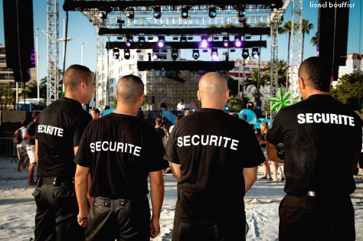
L’ordre national du Mérite est destiné à récompenser les mérites distingués acquis soit dans une fonction publique, civile et militaire, soit dans l’exercice d’une activité privée.

Slide 7
Les membres de l’ordre national du Mérite œuvrent au bénéfice de la société et au profit de l’intérêt général

Slide 8
Depuis 2008, tout Français qui estime qu’une personne a rendu des services exceptionnels à la collectivité peut la proposer dans un ordre national en recueillant 49 signatures dans le département suivant le dispositif intitulé « initiative citoyenne » à déposer en préfecture

Slide 9
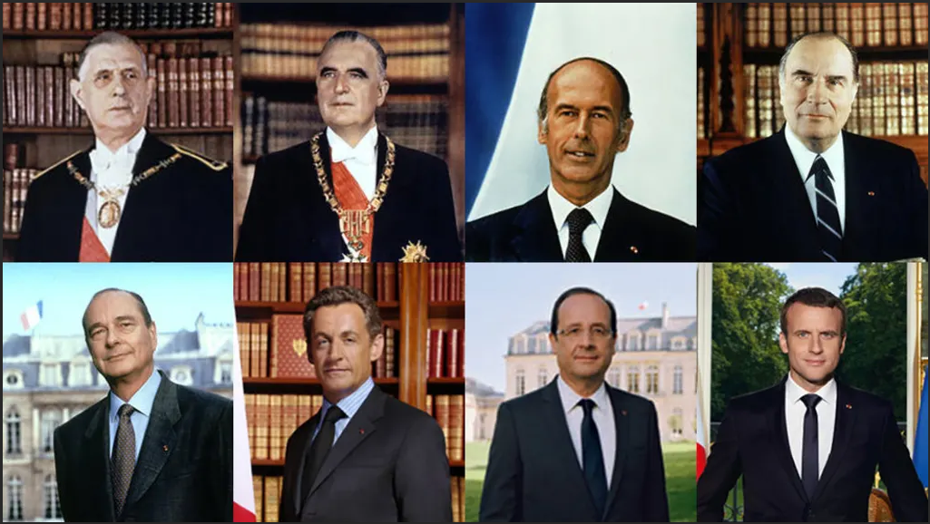
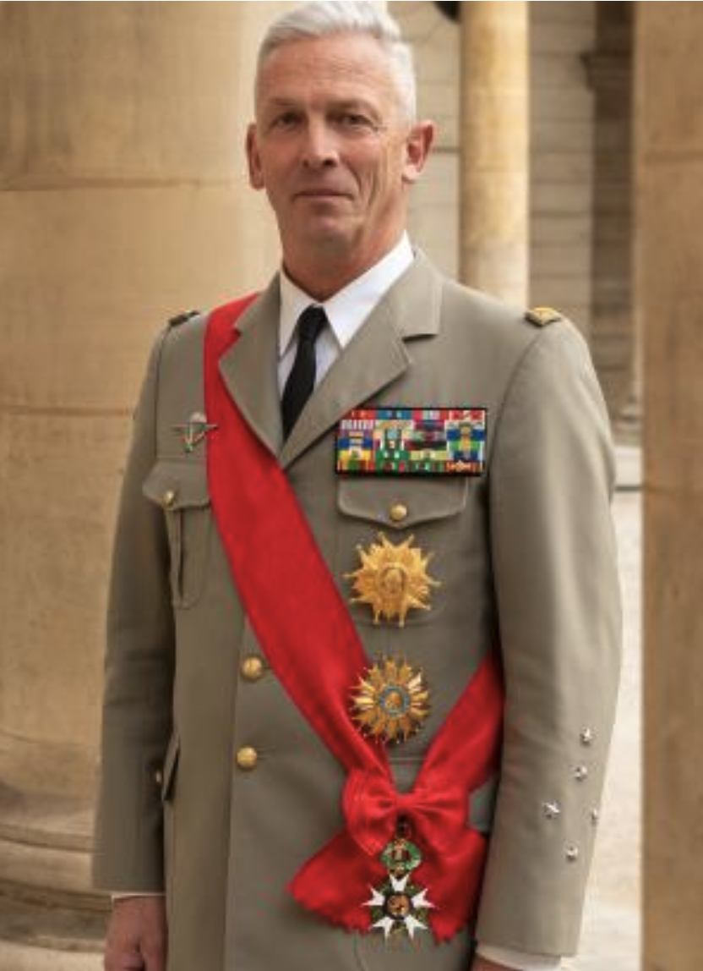
L’Ordre est doté d’un grand maître qui est le président de la République et d’un conseil composé de 12 membres. Il est administré pour 6 ans par le grand chancelier de la Légion d’honneur et chancelier de l’ordre national du Mérite.
Général d’armée François Lecointre

Slide 10
Le conseil de l’Ordre juge la recevabilité des personnes proposées par les ministres, il les soumet au président de la République qui signe les décrets de nomination et promotion avec publication au Journal officiel.

Slide 11
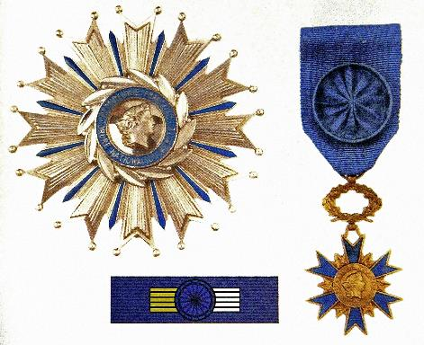
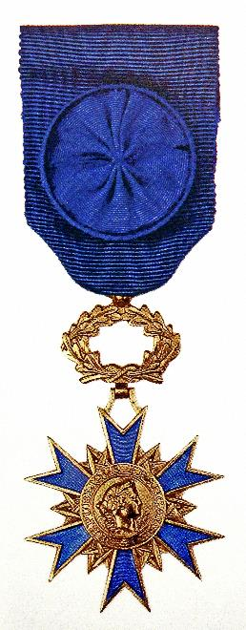
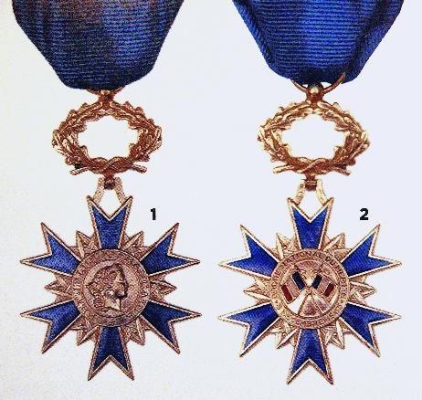
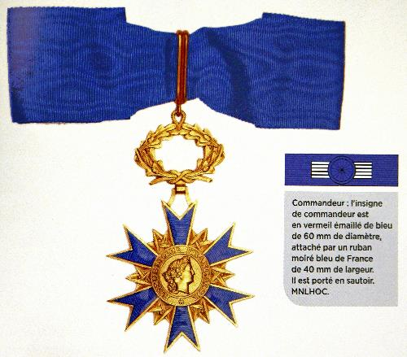
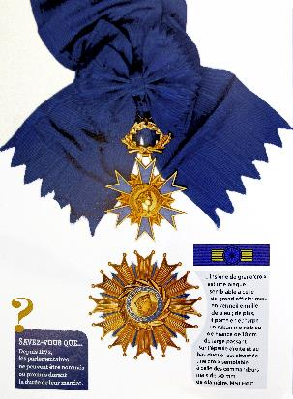
L’ordre national du Mérite comprend 3 grades
chevalier, officier et commandeur et deux dignités : grand officier
et grand’croix

Slide 12
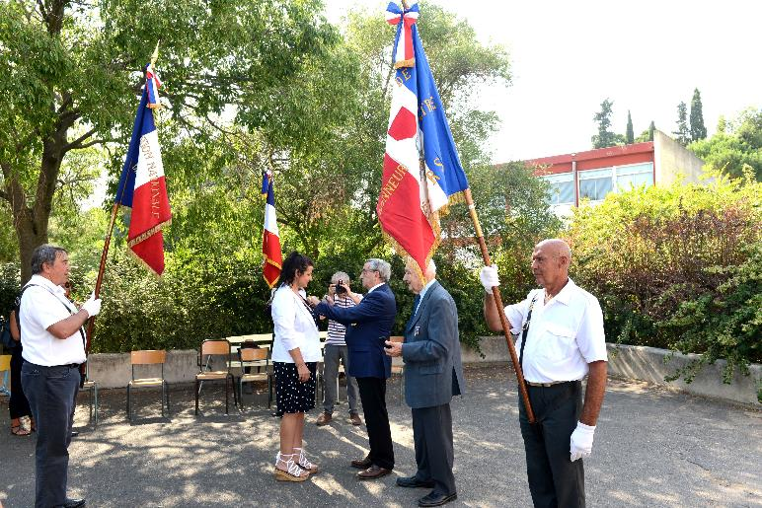
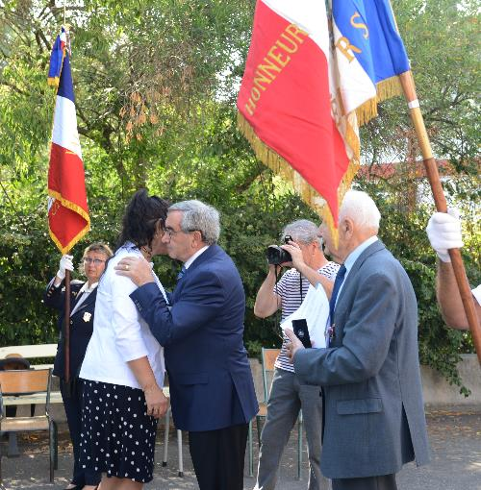
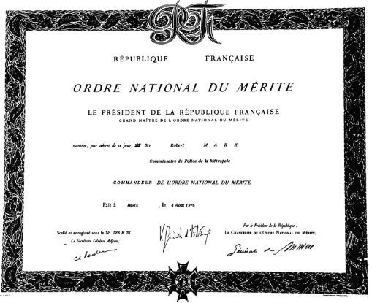
Une fois nommé ou promu, le récipiendaire doit désigner un membre de l’ordre d’un grade équivalent ou supérieur au sien pour lui remettre l’insigne de son grade et donner l’accolade.
Un procès-verbal de prise de rang qui sera transmis à la grande chancellerie officialisera cette remise d’insigne et le nouveau
décoré recevra un brevet attestant qu’il peut porter sa décoration

Slide 13
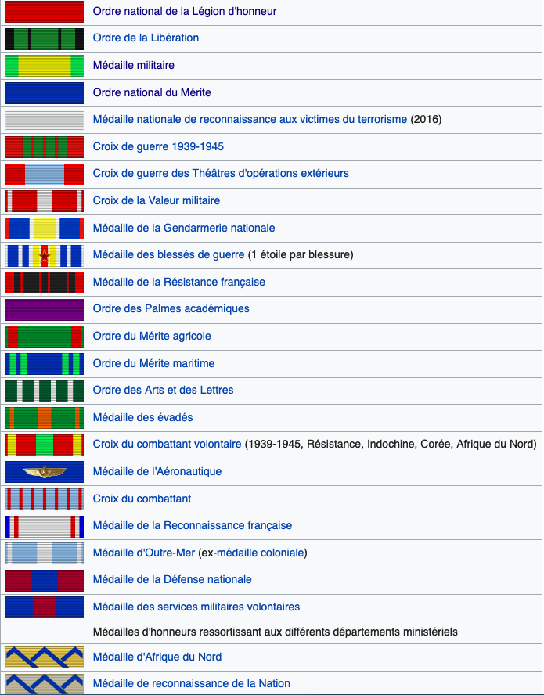
L’insigne de l’ordre national du Mérite se place après ceux de la Légion d’honneur, de la croix de la Libération et de la Médaille militaire

Slide 14
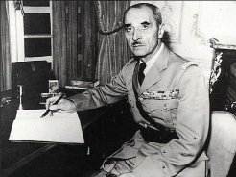
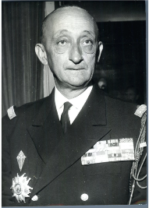
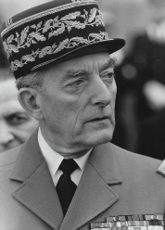
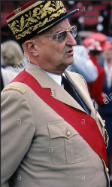
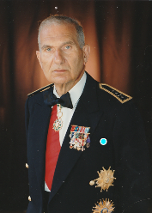
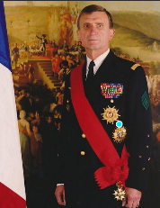
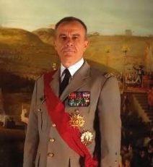
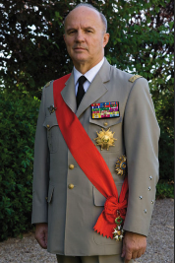
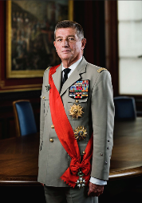
Depuis sa création, plusieurs grands chanceliers se sont succédés
Depuis sa création, plusieurs grand chanceliers se sont succédés
1954-1969 – Général d’armée Georges Catroux ……
1969-1975 – Amiral Georges Cabanier ………………………………………………
1975-1981 – Général d’armée Alain de Boissieu-Déan de Luigné ………............................
1981-1992 – Général d’armée André Biard ……………
1992-1998 – Général d’armée Gilbert Forray ………………………………………..
1998-2004 – Général d’armée aérienne Jean-Philippe Douin ………………………………………………..
2004-2010 – Général d’armée Jean-Pierre Kelche …….
2010-2016 – Général d’armée Jean-Louis Georgelin ………………………………
Depuis 2016 – Général d’armée Benoit Puga ……………………………………………………………
Depuis 2023 – Général d’armée François Lecointre………………………………………………………………………….

Slide 15
Les effectifs de décorés
 | CIVILS | MILITAIRES | TOTAL
Grand'croix | 81 | 41 | 122
Grand officier | 123 | 144 | 267
Commandeur | 2 009 | 2 592 | 4 601
Officier | 13 704 | 16 291 | 29 995
Chevalier | 84 949 | 66 679 | 151 628
TOTAL | 100 866 | 85 747 | 186 613

Slide 16
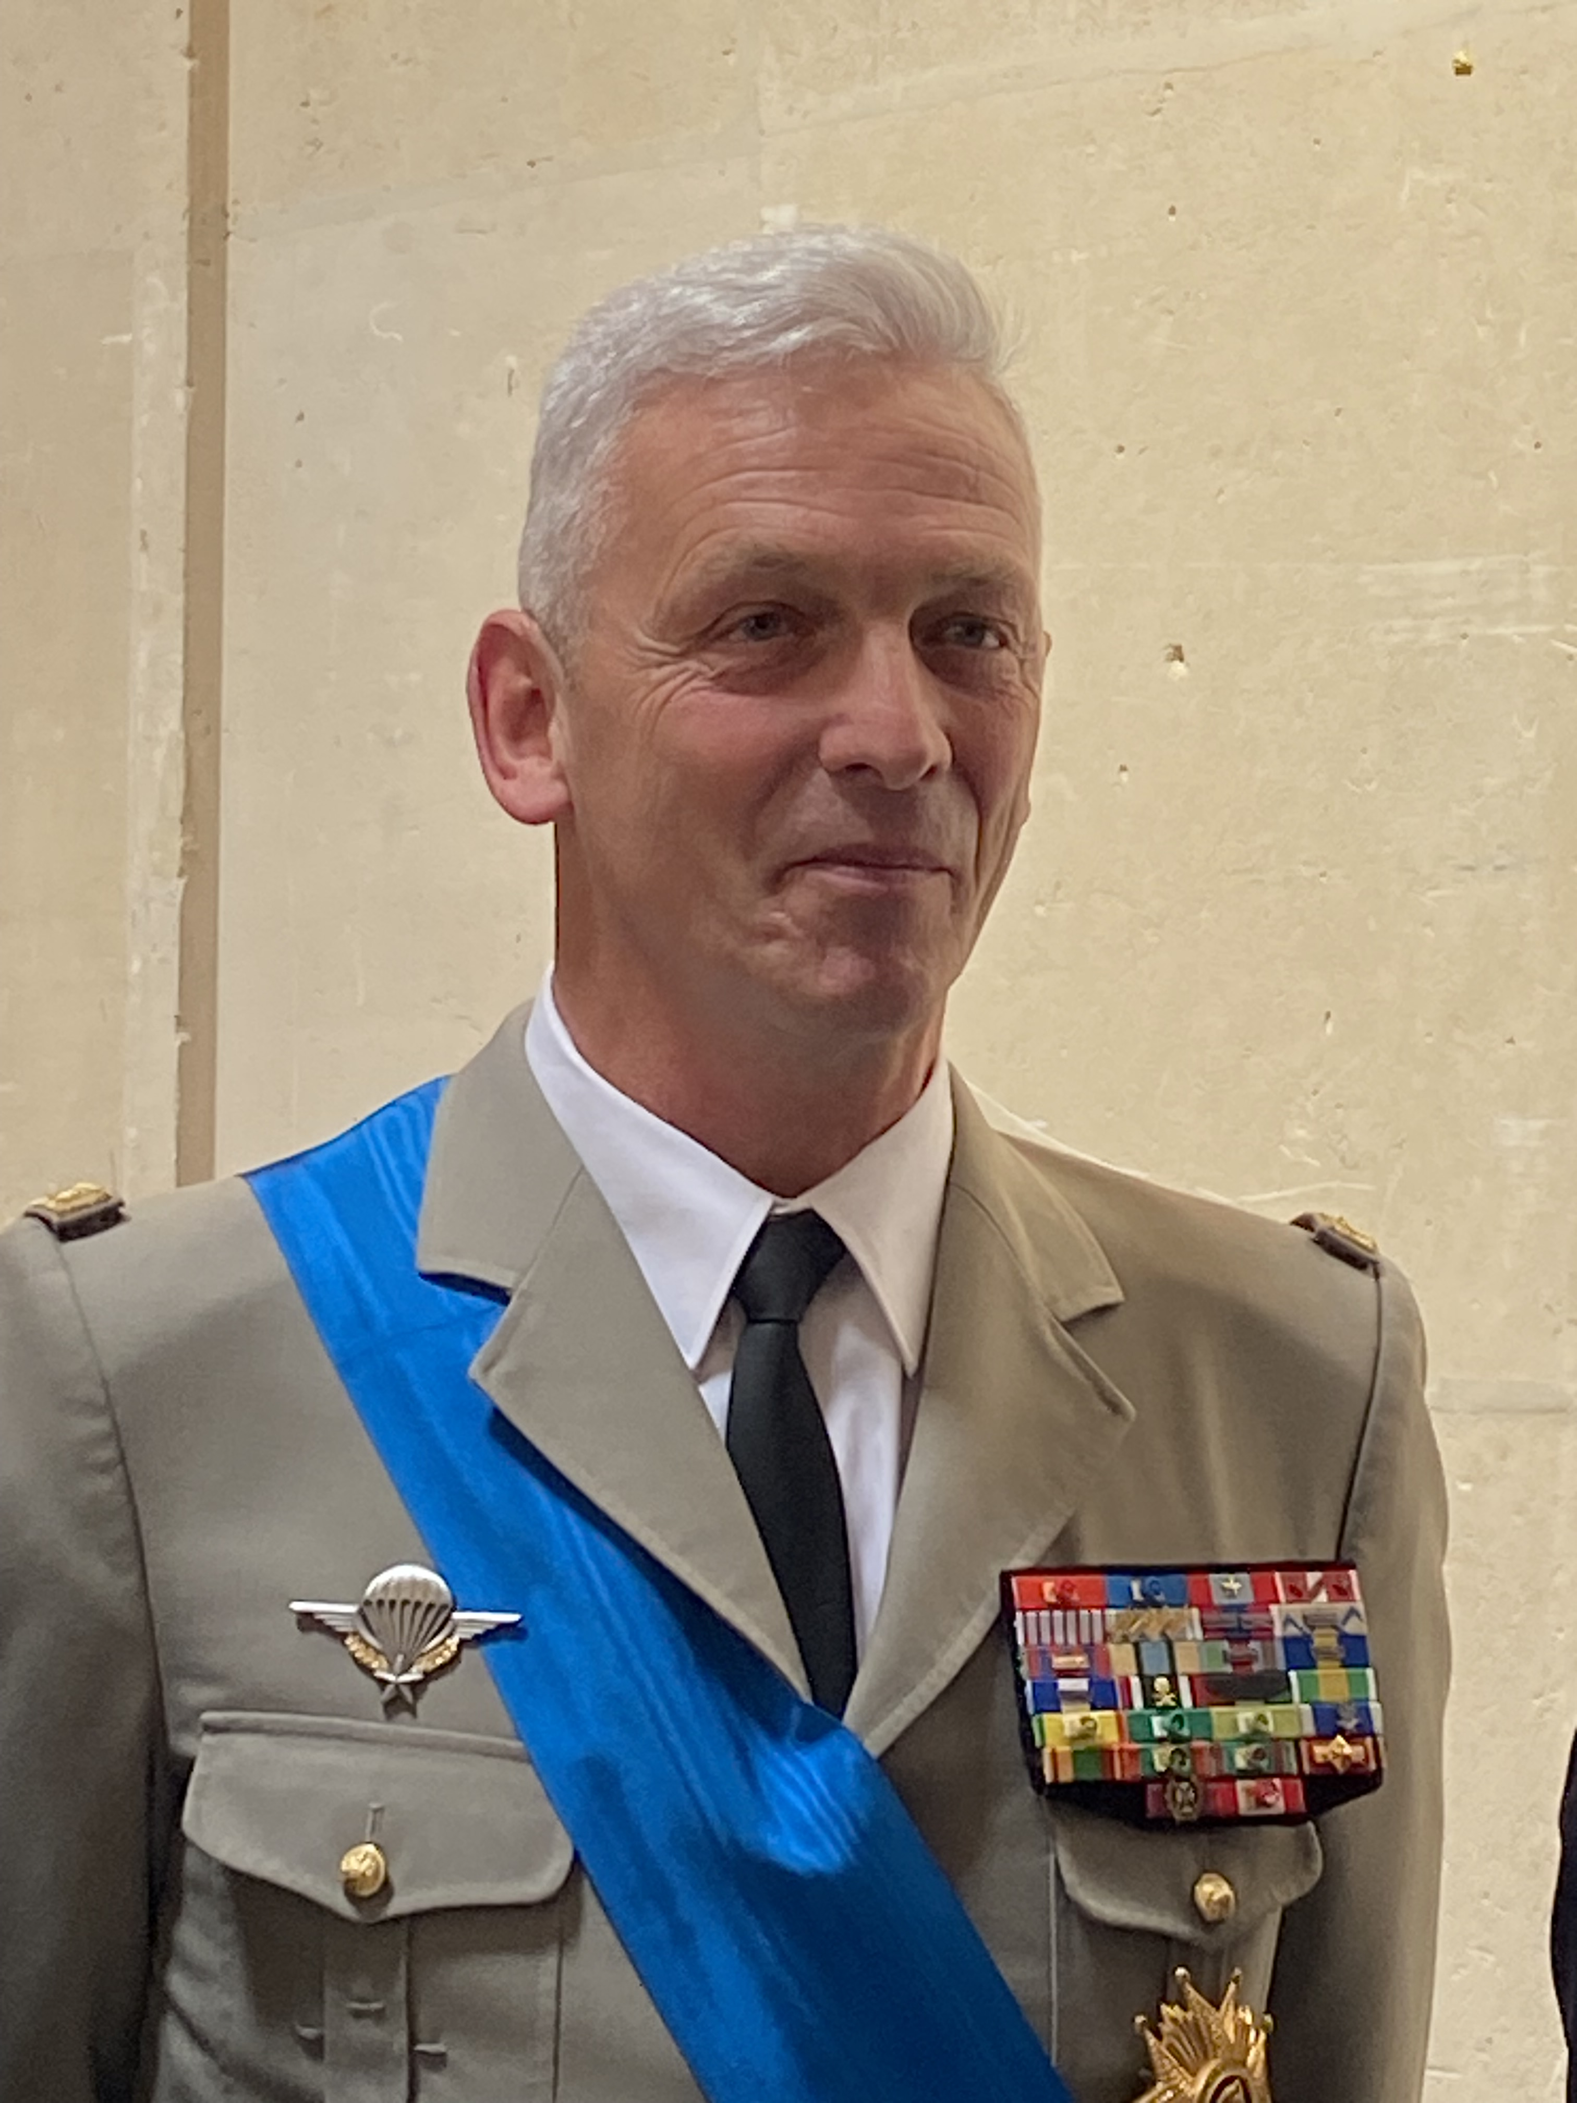
L’association nationale des membres de l’ordre national du Mérite ANMONM
Créée le 10 juillet 1972, reconnue d’utilité publique le 28 janvier 1987, l’association est placée, depuis 1975, sous la présidence d’honneur du Président de la République et du grand chancelier de la Légion d’honneur, chancelier de l’ordre national du Mérite.
L’association est née d’une communauté de décorés engagés, désireux de donner un sens au port de leur insigne.

Slide 17
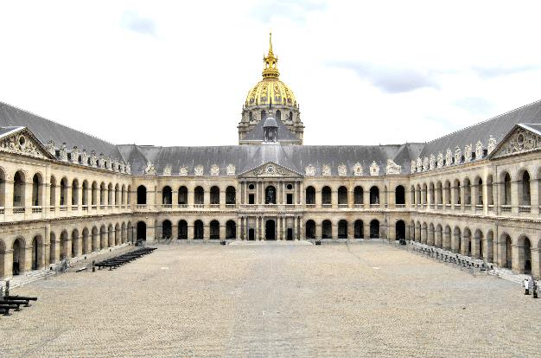
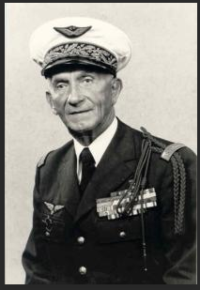
Le siège est situé à l’Hôtel national des Invalides
Le siège est situé à l’Hôtel national des Invalides
Les présidents nationaux
1972-1993
Général de brigade aérienne Léon Cuffaut (fondateur)
1993-2004
Henri Leroy
2010-2016
Jean-Claude Talbert
2016-2021 Michel Lebon
2004-2010
Général de brigade aérienne François Koscher
Depuis 2021
Patrick Sandevoir

Slide 18
Organisation de l’ANMONM
L’ANMONM est gérée par un conseil d’administration composé de 18 à 21 membres élus ou renouvelés par tiers chaque année par les délégués des sections départementales
Membres du conseil d’administration
élus suite au renouvellement organisé à l’occasion de l’assemblée générale
du 9 juin 2023 à Paris.

Slide 19
L’ANMONM est composée de 140 sections installées en France (96), dans les départements, les territoires d’outre-mer (8 ), et de l’étranger (36 )
Soit un peu plus de 30 000 membres au 31 décembre 2018

Slide 20
Les activités de l’association
s’articulent autour de 10 commissions nationales
Civisme, Engagement citoyen JSP
Mémoire
Communication – Revue & Publications
Développement et prospective
Éducation à la citoyenneté
Entraide et solidarité
Éthique – Contrôle -Protocole
Informatique et site Internet
Monde

